Slide 1
Struts2
讲师：袁杰
北京传智播客教育 www.itcast.cn

Slide 2
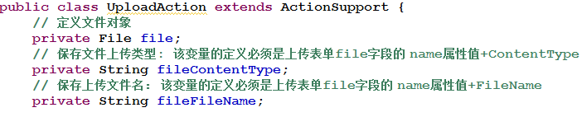

Struts2文件支持
Struts2直接支持文件上传吗?
支持、默认使用的是fileupload工具。导入struts2包的时候可见。
上传表单?
表单属性 enctype = multipart/form-data 表单类型
表单属性 method = post 提交方式
输入属性 type = file 文件域
文件上传拦截器上传文件
<interceptor name="fileUpload" class="org.apache.struts2.interceptor.FileUploadInterceptor"/>
阅读该类的API
Struts2默认可以上传的文件大小是2M
北京传智播客教育 www.itcast.cn

Slide 3
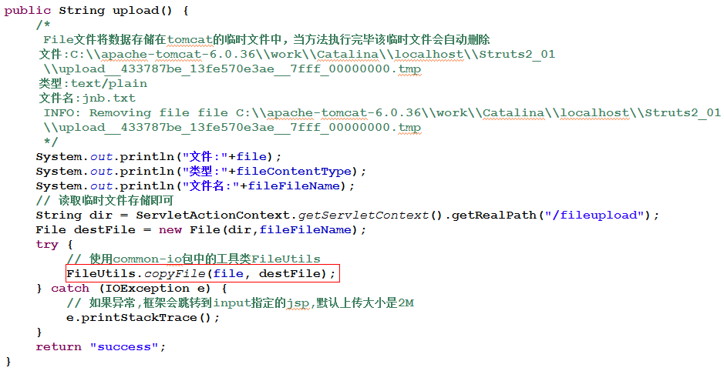
Struts2文件支持
Struts2上传方法实现
北京传智播客教育 www.itcast.cn

Slide 4
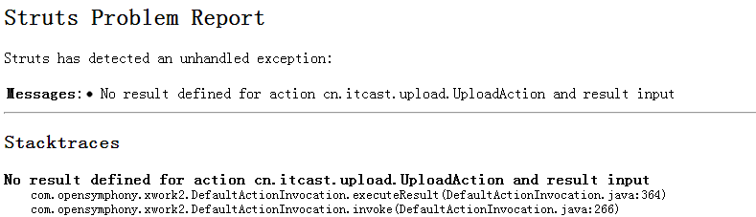
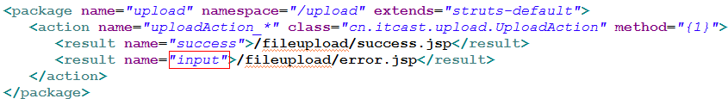
Struts2文件失败配置
如果上传的文件大于2M
配置input结果
北京传智播客教育 www.itcast.cn

Slide 5
Struts2上传文件大小配置
如果上传的文件大于2M，查看控制台错误信息如下org.apache.commons.fileupload.FileUploadBase$SizeLimitExceededException: the request was rejected because its size (77817949) exceeds the configured maximum (2097152)
异常分析
该异常信息是common-fileupload组件输出的，而非是Struts2框架。
设置上传组件的文件大小限制
<!-- 设置最大上传的大小是80M -->
<constant name="struts.multipart.maxSize" value="83886080"></constant>
北京传智播客教育 www.itcast.cn

Slide 6
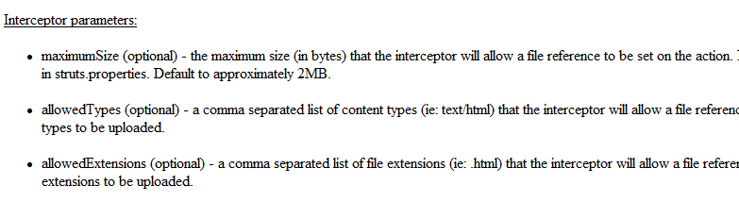
Struts2上传文件大小配置(文件上传拦截器)
Struts2中是使用FileUpload拦截器进行文件上传的
<interceptor name="fileUpload" class="org.apache.struts2.interceptor.FileUploadInterceptor"/>
<interceptor-stack name="defaultStack">
<interceptor-ref name="fileUpload"/>
….
</interceptor-stack>
FileUploadInterceptor 拦截器API
北京传智播客教育 www.itcast.cn

Slide 7
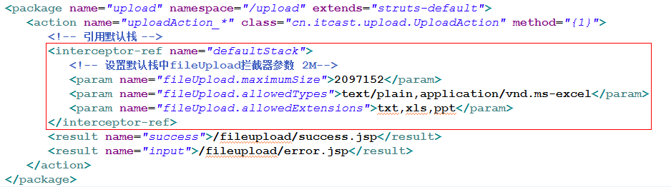
Struts2上传文件大小配置(文件上传拦截器)
FileUploadInterceptor 拦截器API
maximumSize: 上传文件的最大长度(以字节为单位), 默认值为 2 MB。
allowedTypes: 允许上传文件的类型, 各类型之间以逗号分隔。
allowedExtensions: 允许上传文件扩展名, 各扩展名之间以逗号分隔。
配置拦截器参数
允许类型和扩展名同时配置的时候是否可以上传看它们两个的交集。
北京传智播客教育 www.itcast.cn

Slide 8

Struts2上传文件错误处理
FileUploadInterceptor 源码分析
intercept()方法中
String contentTypeName = inputName + "ContentType";
String fileNameName = inputName + "FileName";
而且配置的参数该拦截器调用了相应的set方法
setAllowedExtensions(String)、setAllowedTypes(String)、setMaximumSize(Long)
上传错误信息显示
上传错误信息分析
错误信息File too large如果显示中文的话会更加的友好!
北京传智播客教育 www.itcast.cn

Slide 9
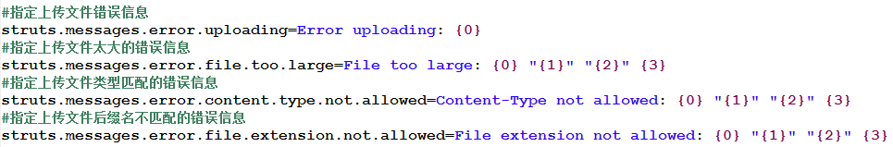
Struts2上传文件错误处理
上传错误信息分析
struts2-core-2.1.8.1.jar/org/apache/struts2/struts-messages.properties
通配符参数分析
File too large: file "[研磨Struts2].陈臣.扫描版(ED2000.COM).pdf" "upload_49a1c90b_13fe9f9e2af__8000_00000000.tmp" 77817722
{0}:<input type=“file” name=“uploadImage”>中name属性的值
{1}:上传文件的名称
{2}:上传文件保存到临时目录的名称
{3}:上传文件的类型(对struts.messages.error.file.too.large是上传文件的大小)
北京传智播客教育 www.itcast.cn

Slide 10
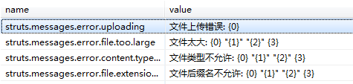
Struts2上传文件错误处理
修改英文错误信息
1、编写一个fileupload.properties 文件(文件名和路径随意)
2、编辑如下
3、加载编写的资源文件 struts.xml
<constant name="struts.custom.i18n.resources"
value="cn.itcast.upload.fileupload"></constant>
name属性值默认在default.properties的165行(默认被注释)
value属性值如果文件在包下包使用.分隔,且不要带文件的后缀。如果有多个资源
文件使用,号隔开。
北京传智播客教育 www.itcast.cn

Slide 11
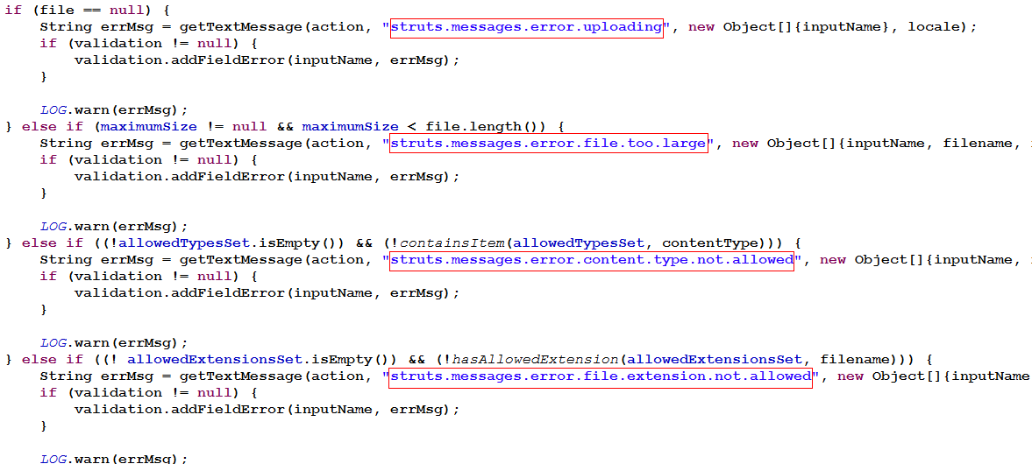
Struts2上传文件错误处理
FileUploadInterceptor 源码加载key获取错误信息
北京传智播客教育 www.itcast.cn

Slide 12

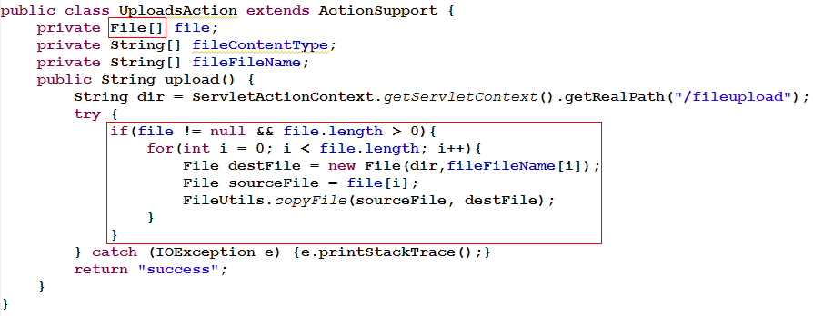
Struts2多文件上传
表单处理
Action处理
北京传智播客教育 www.itcast.cn

Slide 13
Struts2文件下载
文件下载练习

